Slide 1
Науково-технічна бібліотека Національного авіаційного університету
Робота з інституційним репозитарієм erNAU
Київ-2019
Терещенко Марина Сергіївна
ВТПЗ, НТБ НАУ

Slide 2
Реєстрація в erNAU
Для того, щоб розмістити матеріали у зібраннях потрібно пройти реєстрацію
При переході за посиланням «Зареєструватися» з'являється діалогове вікно реєстрації (див.наступ.слайди)
У цій формі потрібно ввести адресу електронної пошти. Після натискання кнопки «Зареєструватися» на вказану електронну адресу буде надіслано електронний лист підтвердження.
Після переходу за вказаним у листі посиланням потрібно заповнити додаткову інформацію.
Після цього можна авторизуватися в erNAU

Slide 3
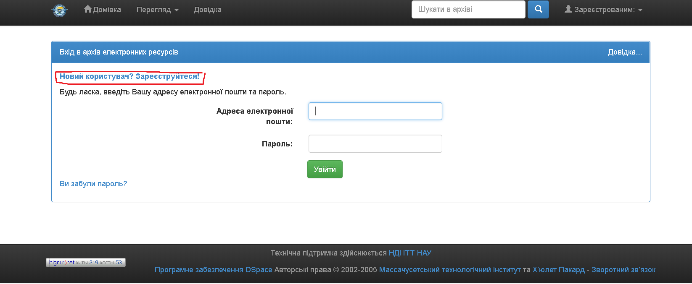
Реєстрація в erNAU

Slide 4
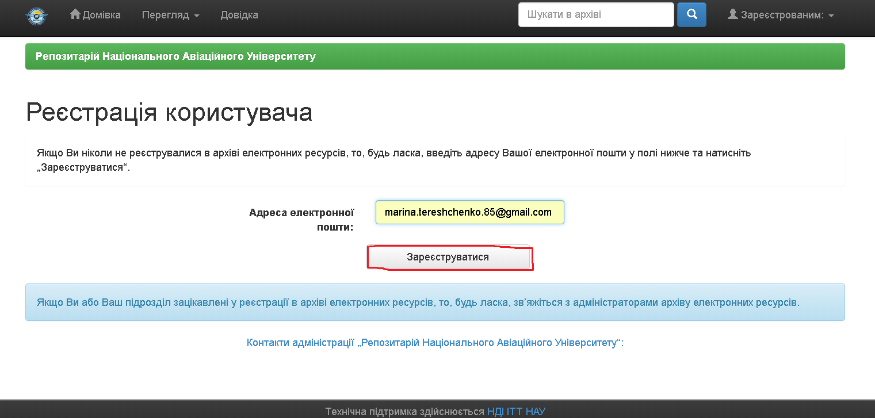
Реєстрація в erNAU

Slide 5
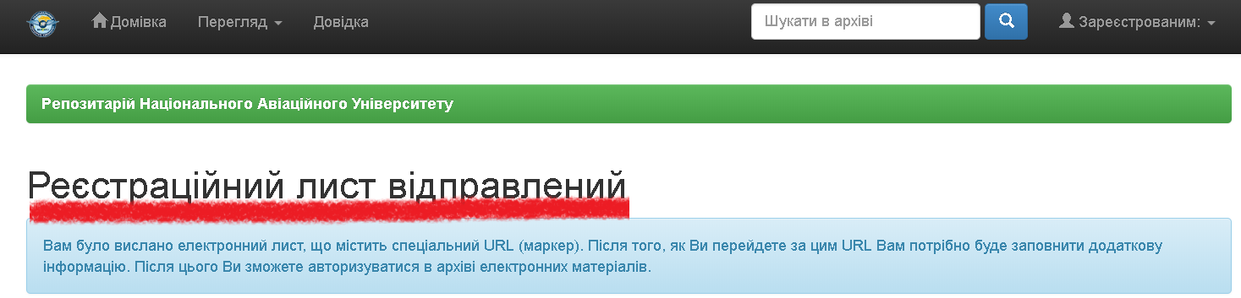
Реєстрація в erNAU

Slide 6
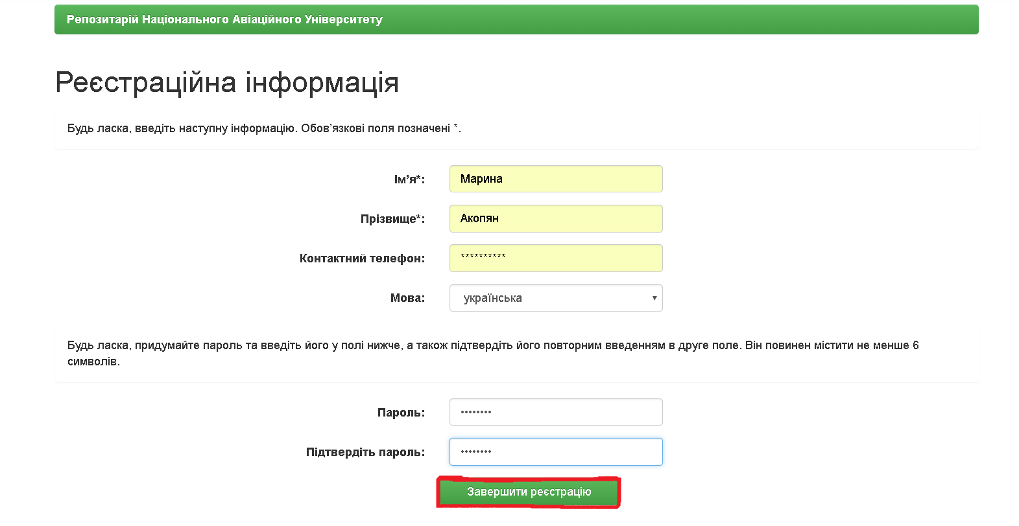
Реєстрація в erNAU

Slide 7
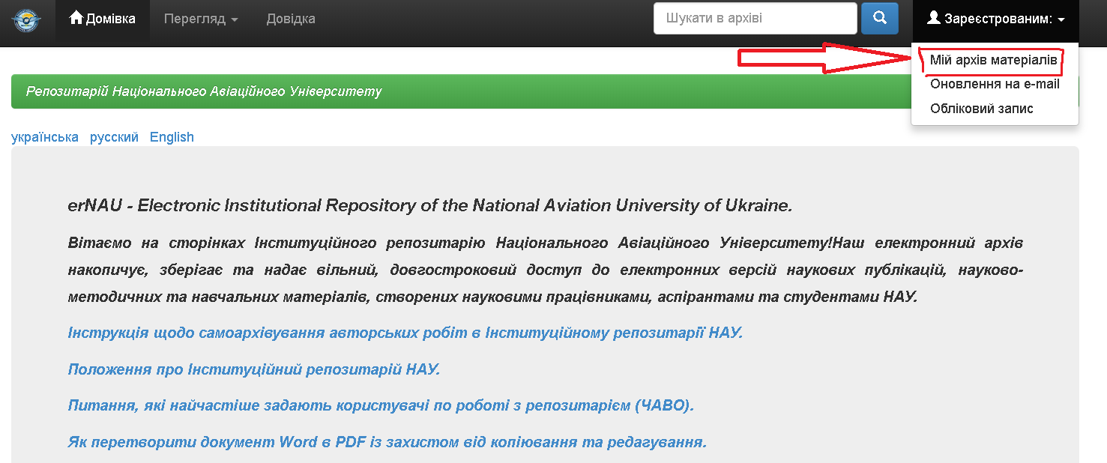
Вхід в архів електронних ресурсів
Робота з інституційним репозитарієм розпочинається з авторизації.
Відновити пароль можна, натиснувши на посилання «Ви забули пароль?»
Потрібно ввести адресу своєї електронної пошти, після цього буде надіслано лист із подальшими вказівками щодо встановлення нового паролю.

Slide 8
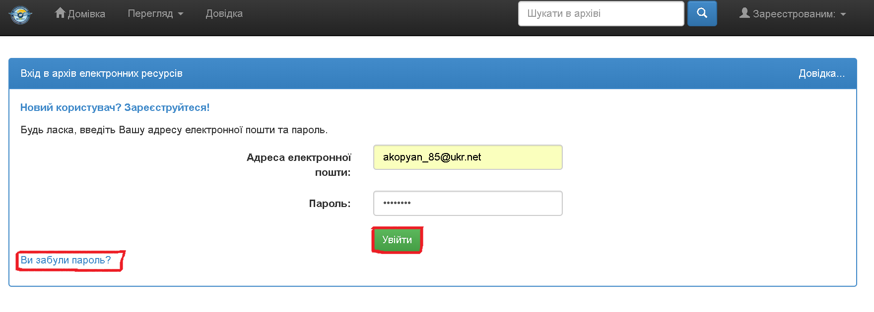
Вхід в архів електронних ресурсів

Slide 9
Розділ «Мій архів електронних ресурсів»
Цей розділ дає змогу розмістити новий матеріал або переглянути вже прийняті.
Переглянути незавершені внесення або перелік підписки на нові надходження в певних зібраннях.

Slide 10
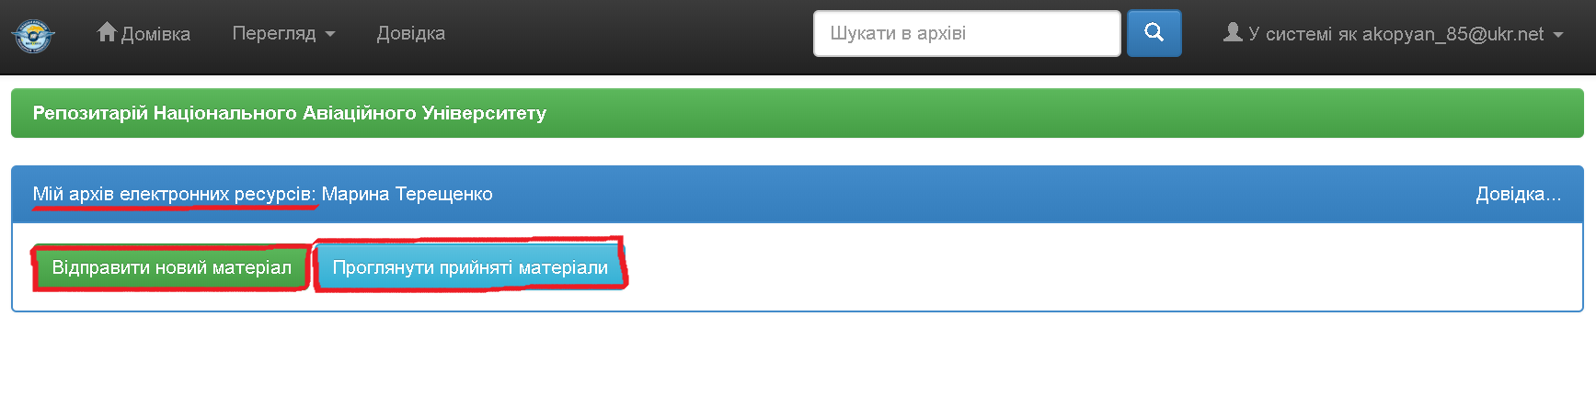
Розділ «Мій архів електронних ресурсів»

Slide 11
Розміщення електронних матеріалів у erNAU
Публікації в erNAU поділені за фондами й зібраннями
Зібрання (або колекції) – об’єднують матеріали за спільними ознаками. Наприклад, випуск одного журналу, що об'єднує всі статті в ньому, або матеріали окремої конференції.
Фонди (або ж розділи) потрібні для групування зібрань випусків журналу в фонді журналу. Розділ може включати в себе інші підрозділи, тобто фонд інституту може включати фонди окремих факультетів, а фонд факультету – фонди окремих кафедр.
УВАГА: Не можна вносити матеріали безпосередньо до фондів

Slide 12
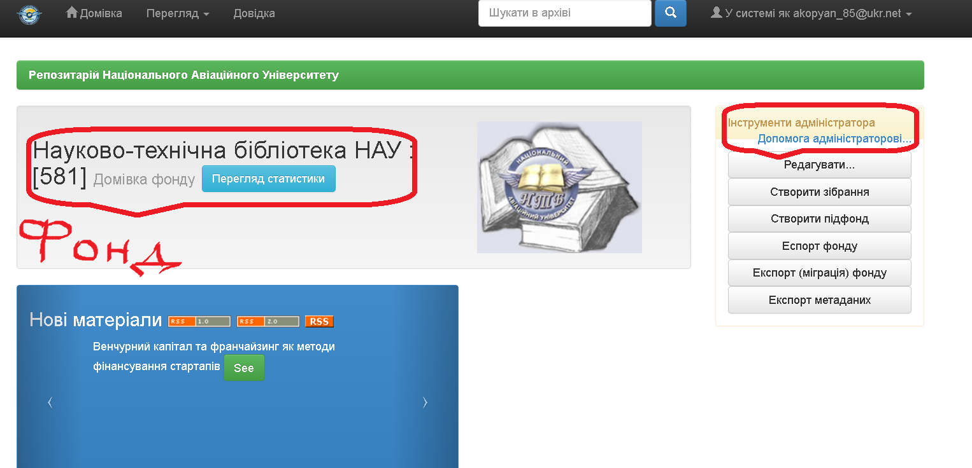
Розміщення електронних матеріалів у erNAU

Slide 13
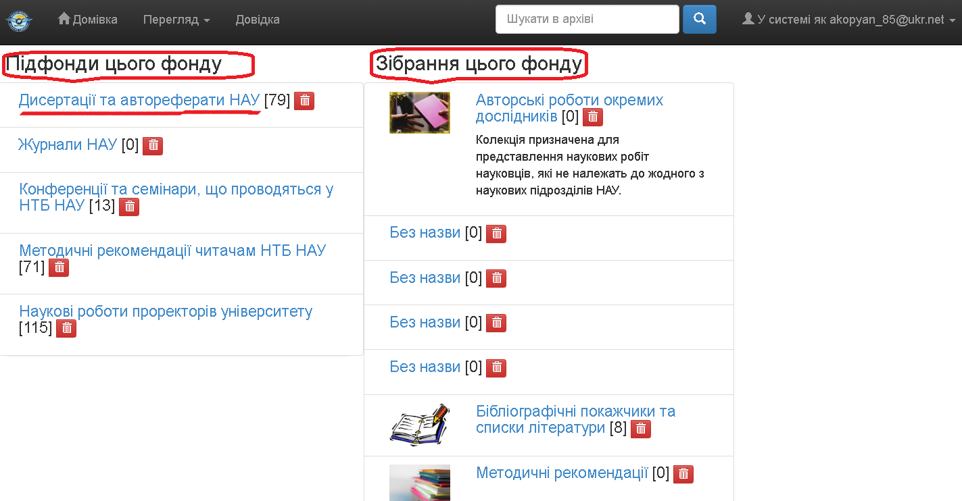
Розміщення електронних матеріалів у erNAU

Slide 14
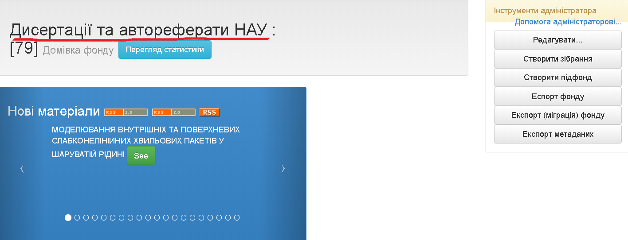
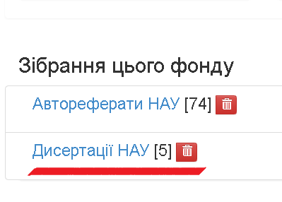
Розміщення електронних матеріалів у erNAU
Потрібно вибрати фонд, у якому Ви бажаєте розмістити матеріал. В нашому випадку це
Наступний крок – обрати зібрання

Slide 15
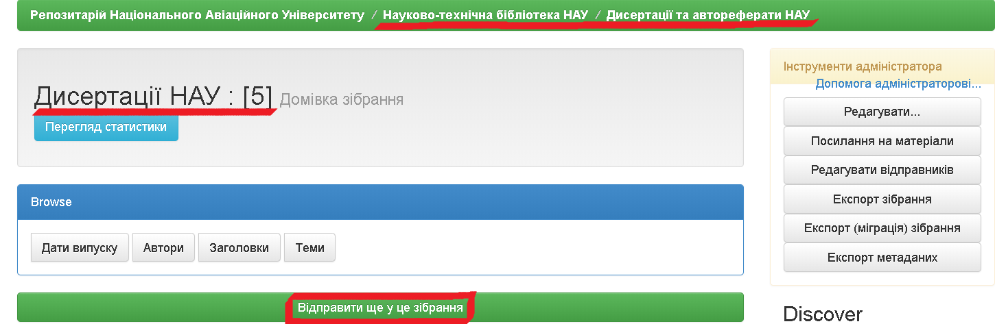
Розміщення електронних матеріалів у erNAU
Через натискання опції «Відправити у це зібрання» розпочинаємо розміщувати матеріал

Slide 16
Розміщення електронних матеріалів у erNAU
У полі «Автори, співавтори» рекомендовано вносити повністю ПІБ всіх авторів та співавторів твору.
Не рекомендується вносити назву повністю великими літерами, великою має бути лише перша.
Бібліографічний опис для опублікованих матеріалів має бути згідно рекомендаціям ДСТУ ГОСТ 7.1:206.
Кожне ключове слово повинно бути в окремому полі, маленькими літерами, без ком , крапки з комою і тд.
Анотацію різними мовами слід вносити кожну в окремому полі, користуючись кнопкою «Додати ще».
Видавець – це назва організації. Як приклад, - Національний авіаційний університет.
Усі документи, що стосуються дисертації (дисертація, автореферат, відгуки та інш.) повинні знаходитися в одному описі.
Матеріали конференцій потрібно зберігати постатейно, вказуючи назву докладу, автора, ключові слова, анотації, тощо. Формат збереження – pdf
Файли до електронного архіву завантажуються поодинці.
У полі «опис» можна вказувати зміст матеріалу, відгуки, коментарі про матеріал або інші дані, для яких немає окремих полів.

Slide 17
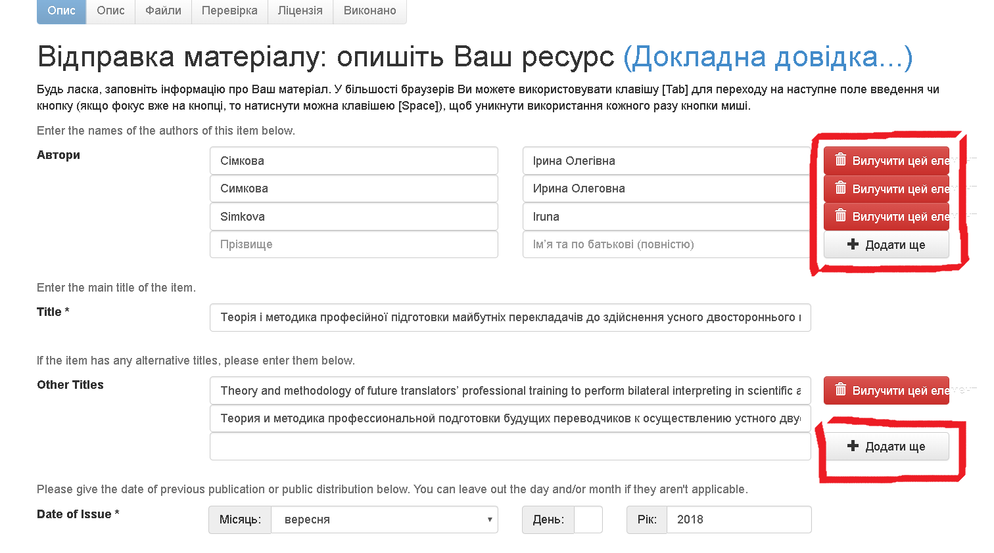
Розміщення електронних матеріалів у erNAU

Slide 18
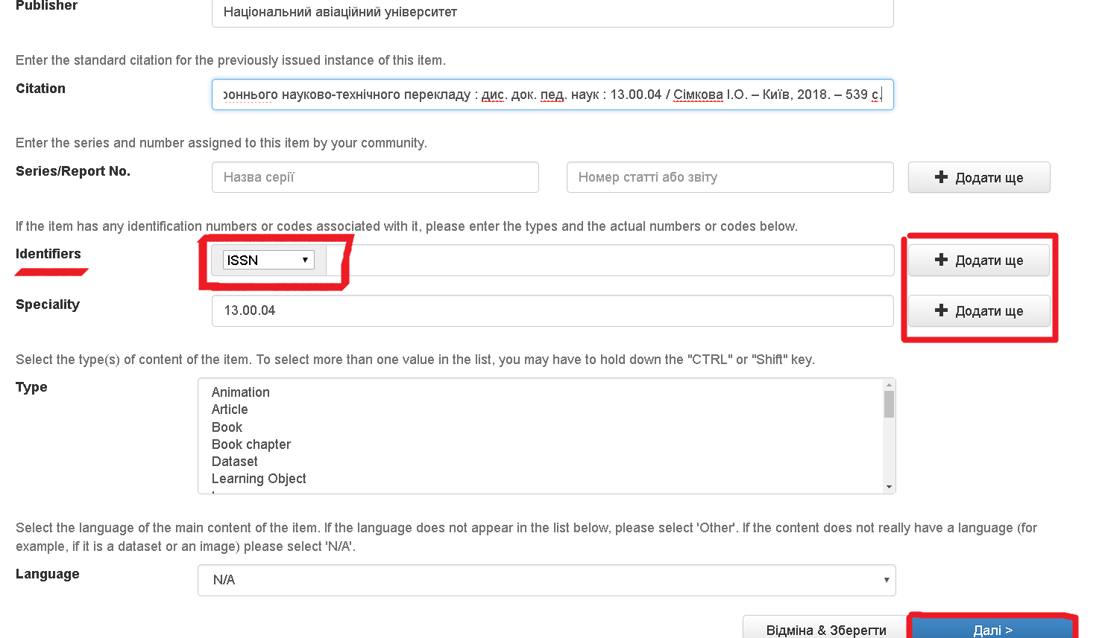
Розміщення електронних матеріалів у erNAU
Серед ідентифікаторів треба вибрати потрібне і заповнити. Опція «Додати ще» дозволяє додавати додаткові поля для заповнення УДК, DOI, ББК, ISSN або інші ідентифікатори, що присутні у матеріалі.

Slide 19
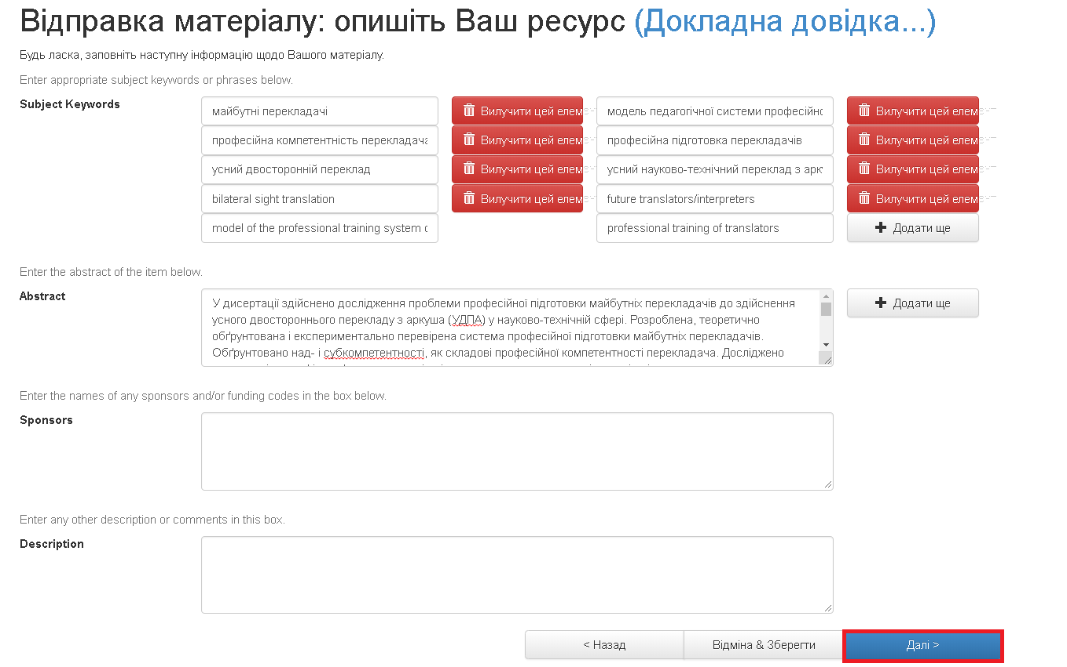
Розміщення електронних матеріалів у erNAU

Slide 20
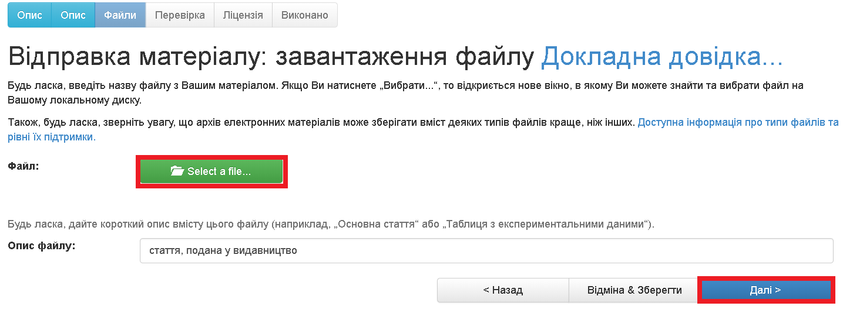
Розміщення електронних матеріалів у erNAU

Slide 21
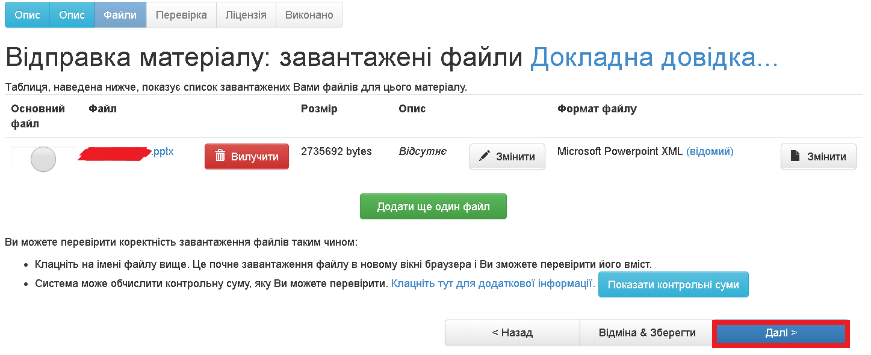
Розміщення електронних матеріалів у erNAU

Slide 22
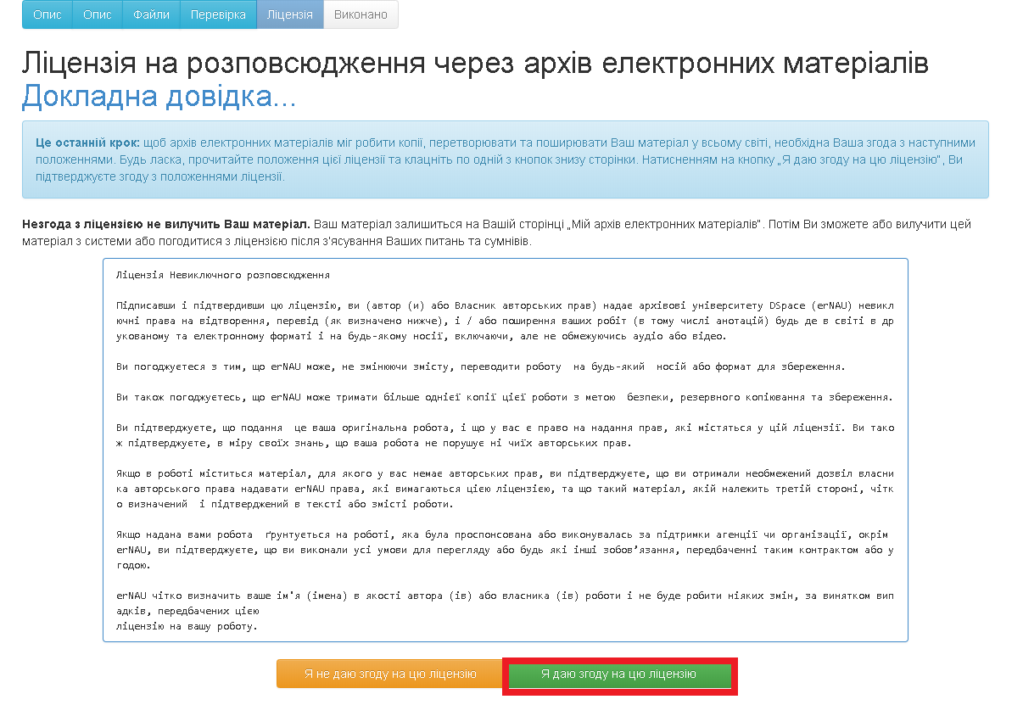
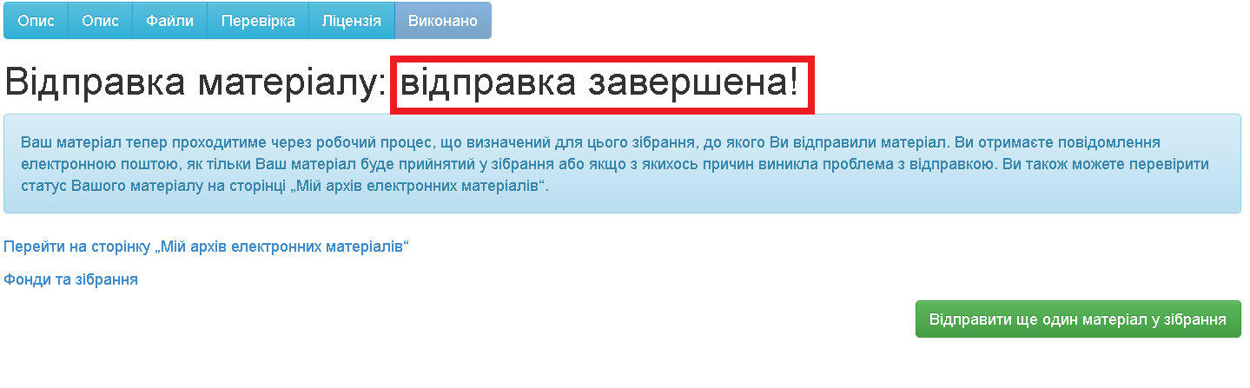
Розміщення електронних матеріалів у erNAU
На останньому етапі можна ознайомитися з текстом договору на розміщення матеріалу

Slide 23
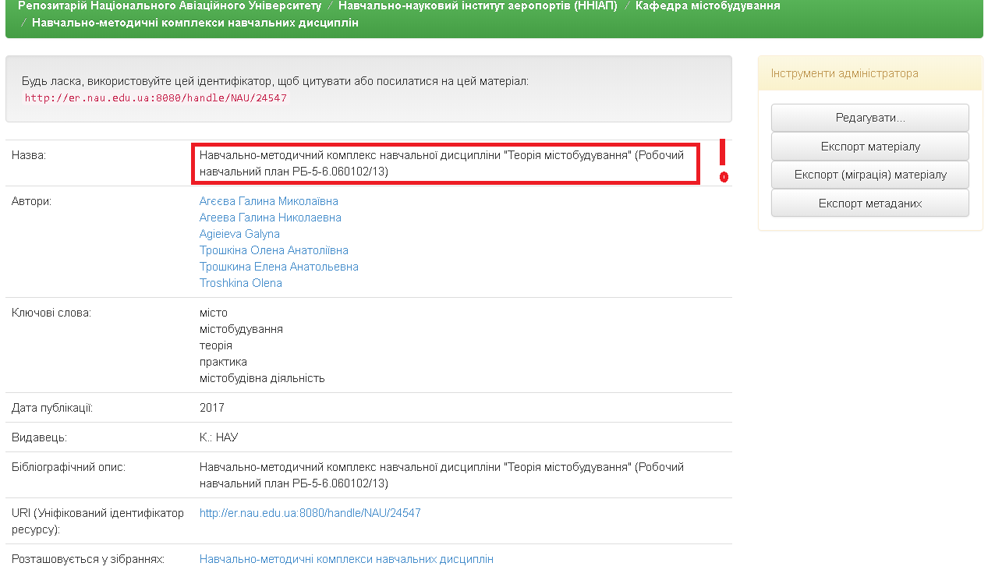
Розміщення навчальних програм у erNAU
Внутрішні файли:
Навчальна програма
Робоча програма
Конспект лекцій
Лабораторні роботи
Питання модулів
Домашні роботи і т.д.

Slide 24
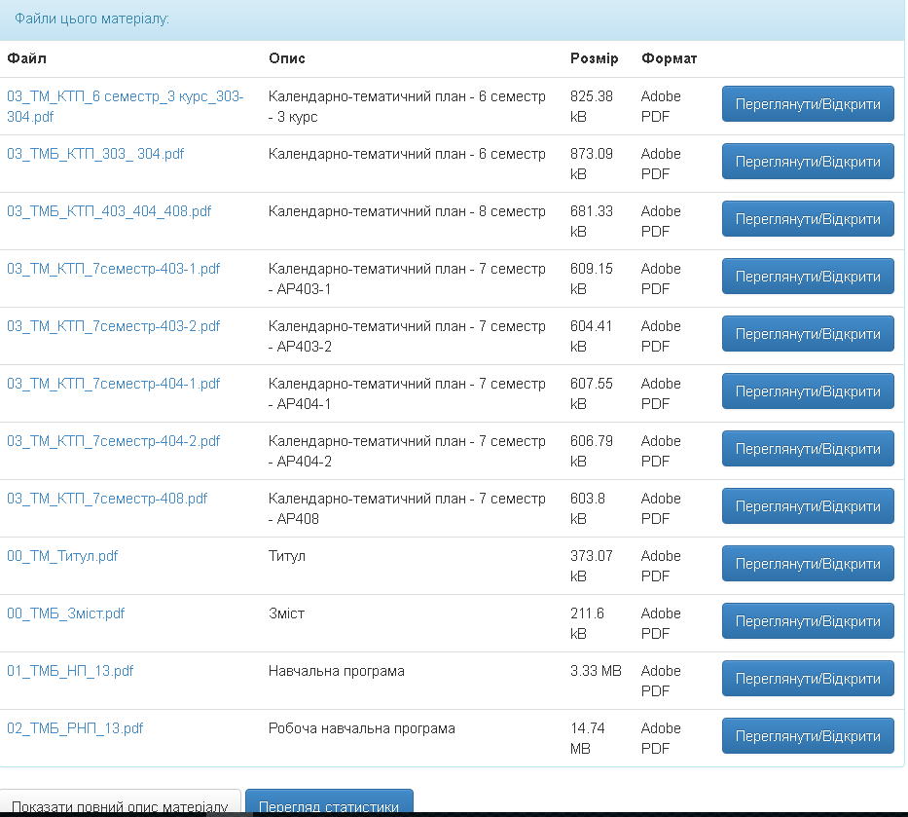
Розміщення навчальних програм у erNAU

Slide 25
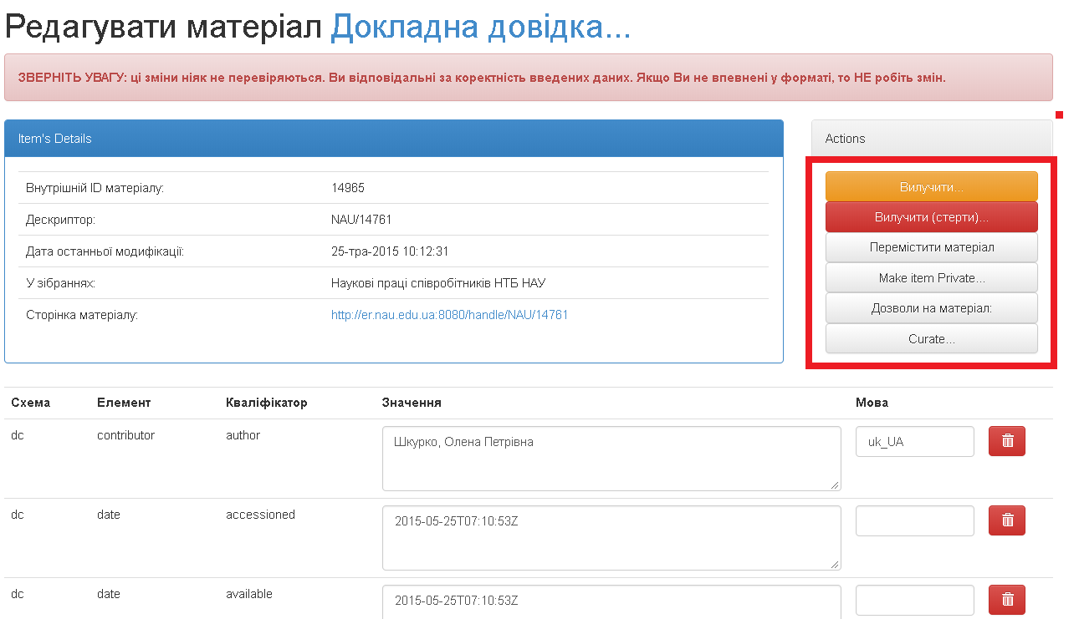
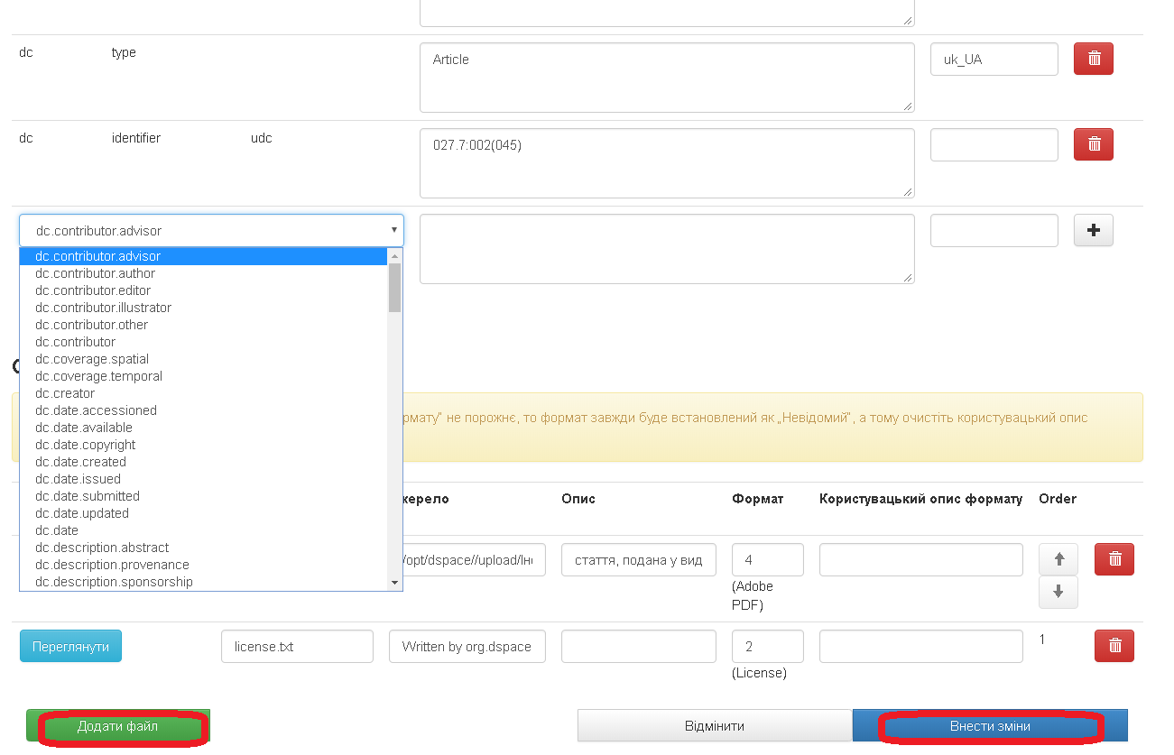
Редагування електронного матеріалу
Для редагування потрібно натиснути на розміщений матеріал і через панель у правому верхньому куті вибрати опцію «Редагування»
Через Редагування можна внести зміни у ПІБ, назві матеріалу, бібліографічному описі, видавництві, видалити, замінити або ж додати електронні файли

Slide 26
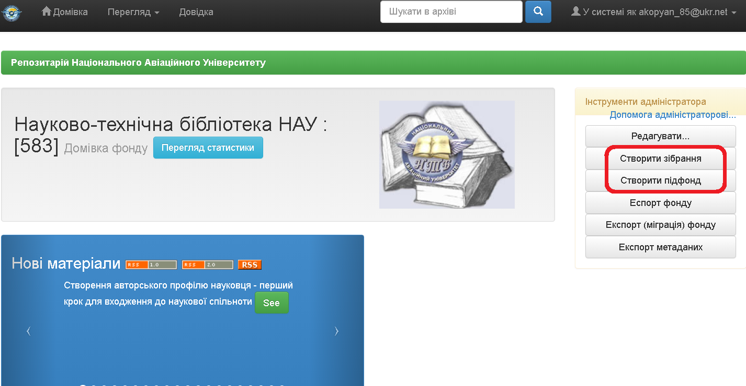
Адміністрування зібрань та колекцій
Адміністратору зібрання доступні такі можливості:
Створення та редагування зібрань та колекцій
Встановлення та вилучення посилань на матеріали з інших зібрань
Редагувати перелік відправників
Експорт матеріалів та усього зібрання

Slide 27
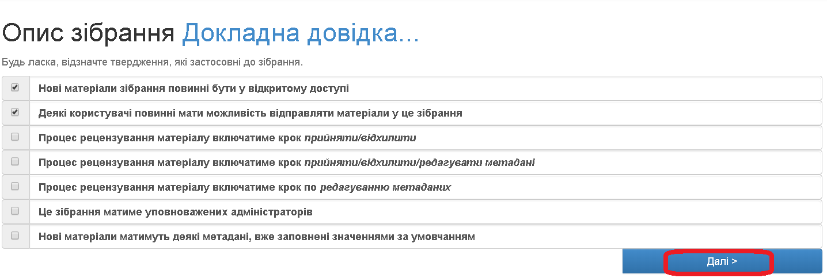
Створення розділів/колекцій у репозитарії erNAU

Slide 28
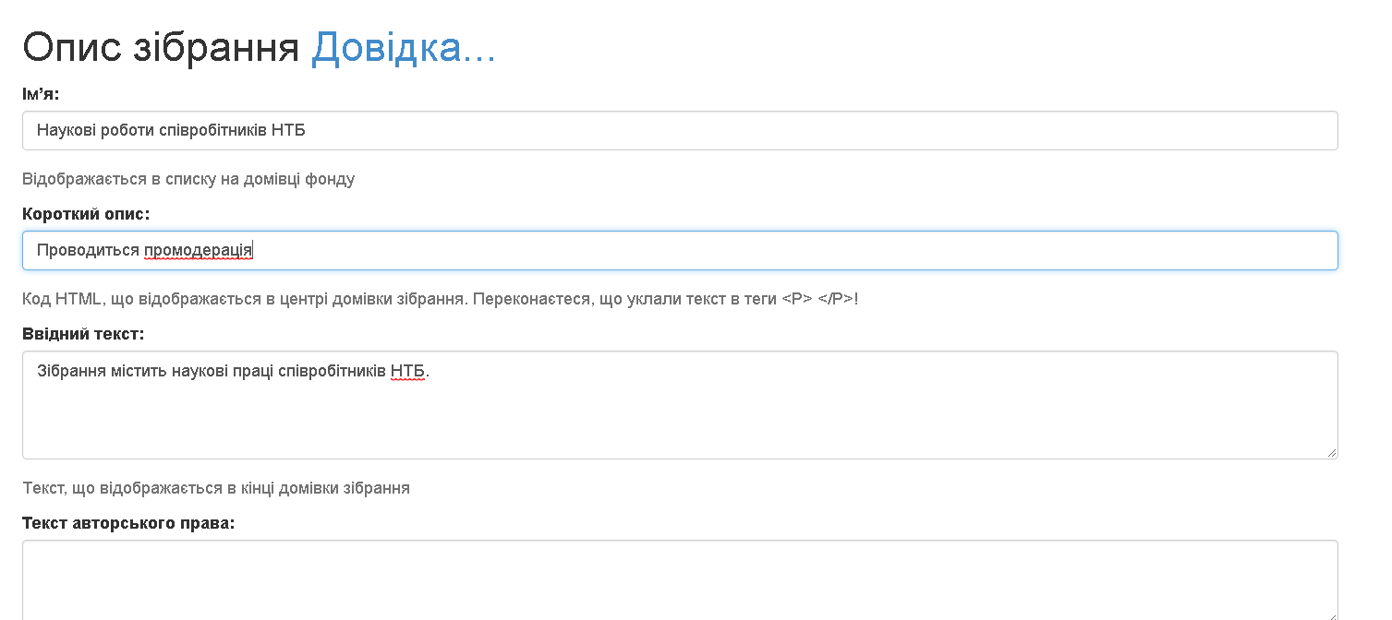
Створення розділів/колекцій у репозитарії erNAU
На цьому етапі пропонується зробити опис зібрання з можливістю завантаження логотипу
Після закінчення натискаємо опцію «далі»

Slide 29
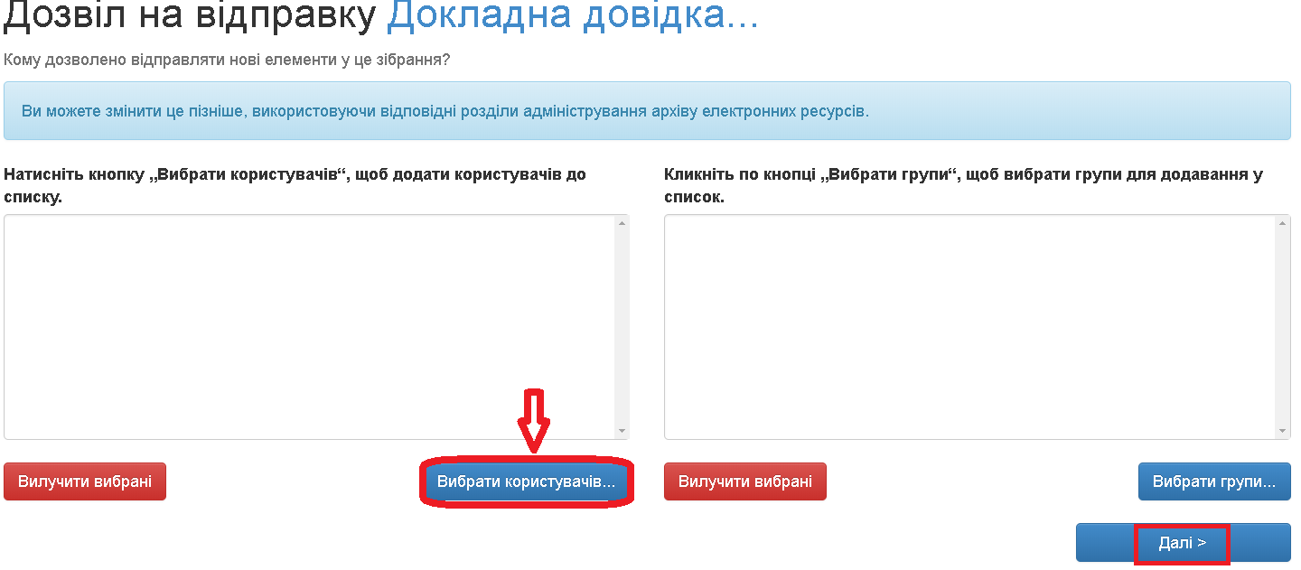
Створення розділів/колекцій у репозитарії erNAU

Slide 30
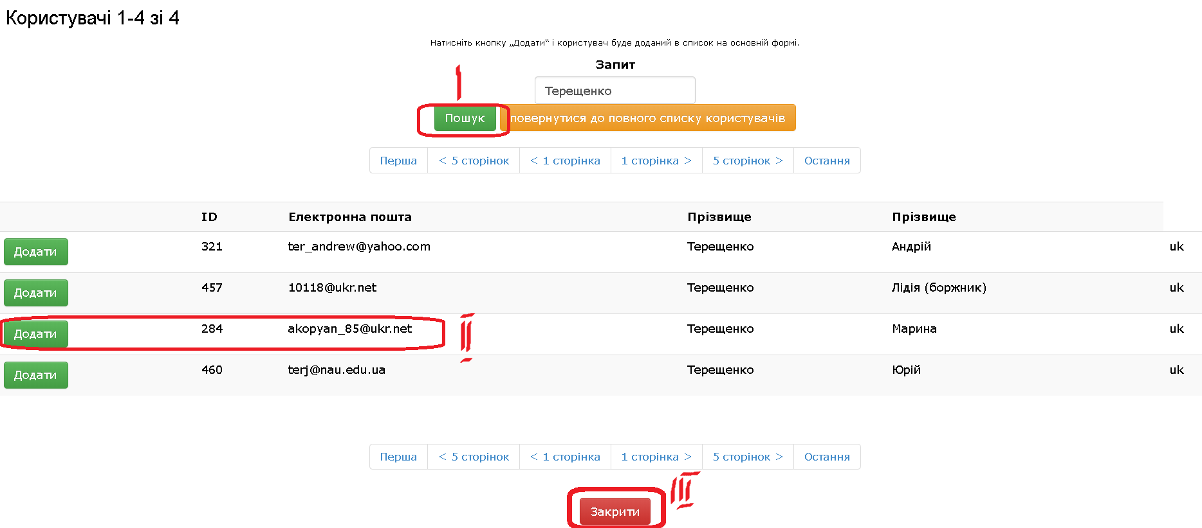
Створення розділів/колекцій у репозитарії erNAU

Slide 31
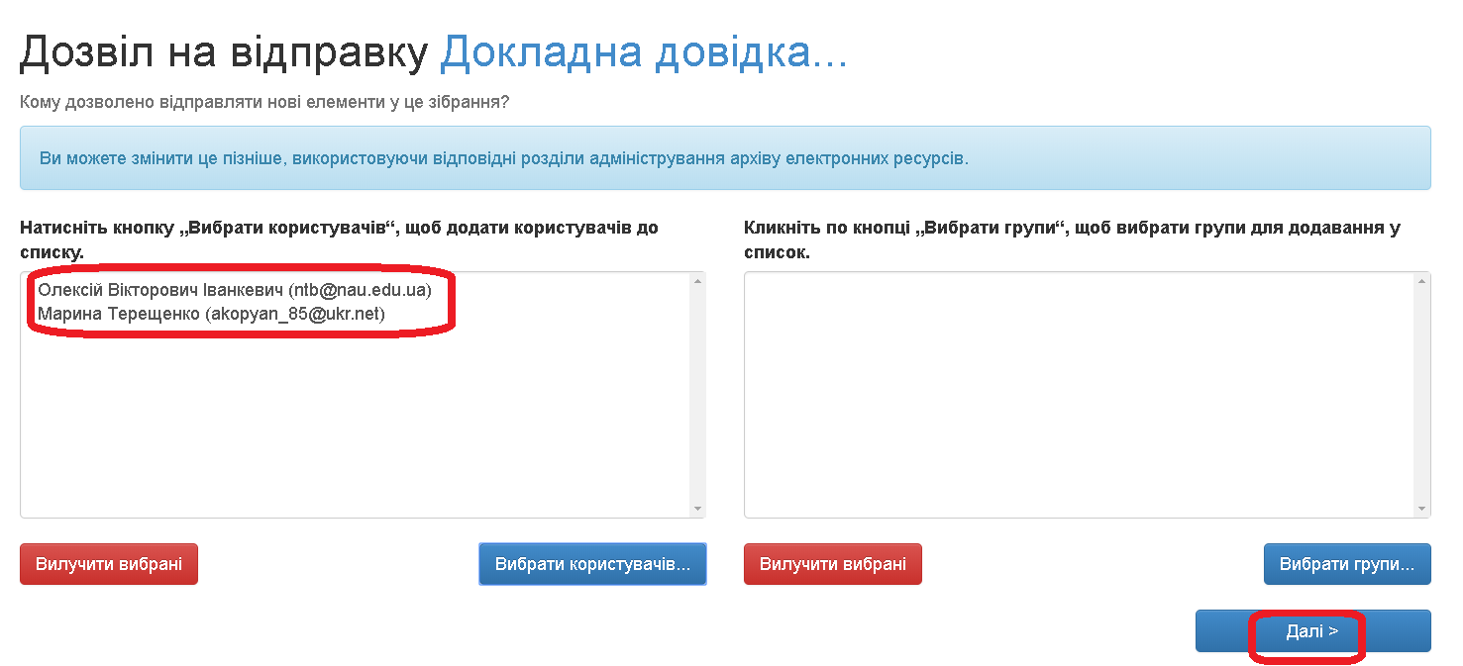
Створення розділів/колекцій у репозитарії erNAU

Slide 32
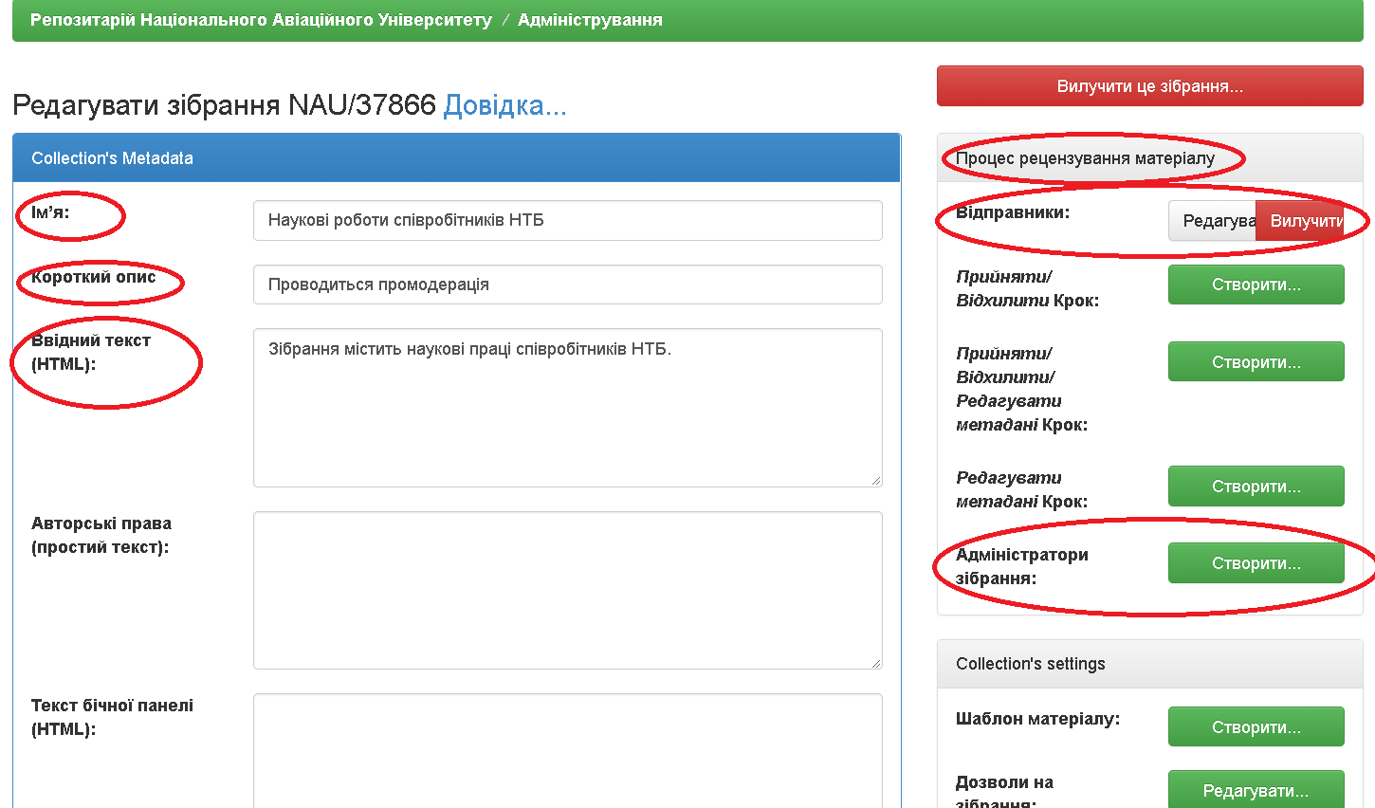
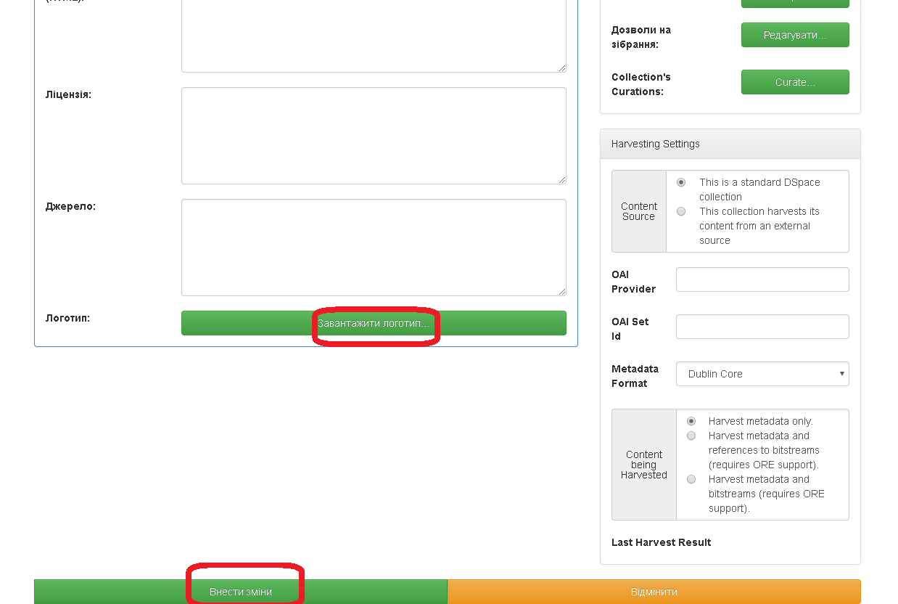
Редагування розділів/колекцій у репозитарії erNAU

Slide 33
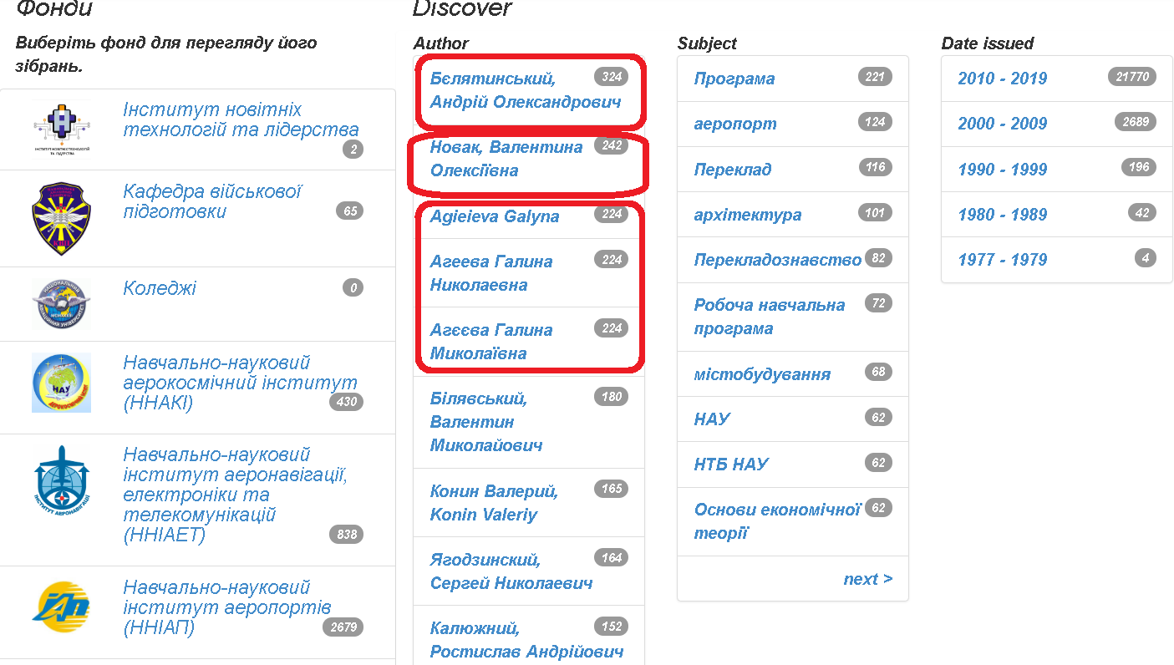
Чи існують в репозитарії викладацькі профілі?

Slide 34
Дякуємо за увагу!
НТБ НАУ, каб.18
Тел.: 78-53

